Slide 1




KLUCZOWE REGIONALNE BRANŻE WOJEWÓDZTWA POMORSKIEGO
Gdańsk, 03.06.2024

Slide 2
OBSZARY ANALIZ
opinie przedstawicieli MSP (bariery, perspektywy i oczekiwania);
dokumenty strategiczne gmin (identyfikowane były elementy wspólne i wyróżniające, zawarte w analizie SWOT i innych fragmentach dokumentów);
dane statystyczne GUS (w szczególności w obszarach demografia i gospodarka);
struktura zatrudnienia w branżach (działach PKD), na podstawie danych ZUS;
struktura branżowa pracodawców (płatników ZUS);
odporność branż na kryzysy (upadłości, zmiany na rynku pracy);
procesy społeczno-gospodarcze (zmiany demograficzne, różnice międzypokoleniowe, cyfryzacja gospodarki, itp.).
Wyniki tych analiz prezentowane były na spotkaniach z przedstawicielami lokalnych samorządów i organizacji gospodarczych, organizowanych w poszczególnych subregionach.
2

Slide 3
PROBLEMY SYGNALIZOWANE W LITERATURZE I BADANIACH
Wielopokoleniowa struktura rynku​:
  The Silent Generation (1927-1945/The War Generation 1939-1945)​
  Baby boomers (1946-1964)​
  X (1965 -1980)​
  Y/Milenials (1981-1996/2000)​
  Z (1997-2009)​
  Alfa (2010 - …)​.
Rozwój Big Data, algorytmów, sztucznej inteligencji​.
Większa zmienność otoczenia (gospodarka, klimat, polityka).​
Odchodzenie od paliw kopalnych​.
Starzenie się społeczeństwa.
3

Slide 4
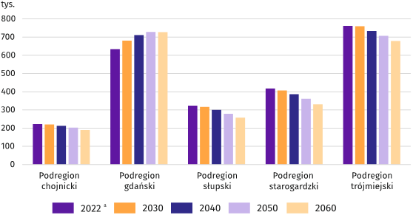
DEMOGRAFIA
Prognoza demograficzna GUS (Stan w dniu 31 grudnia)
a Dane rzeczywiste.
4

Slide 5
ZATRUDNIENIE
Zmiany liczby zatrudnionych ª przez pracodawców w subregionach (31.12.2023 vs. 31.12.2022)
a) zob. nota metodyczna na końcu opracowania

Slide 6
ZATRUDNIENIE
Zmiana liczby aktywnych zawodowo mieszkańców w subregionach (31.12.2023 vs. 31.12.2022)

Slide 7
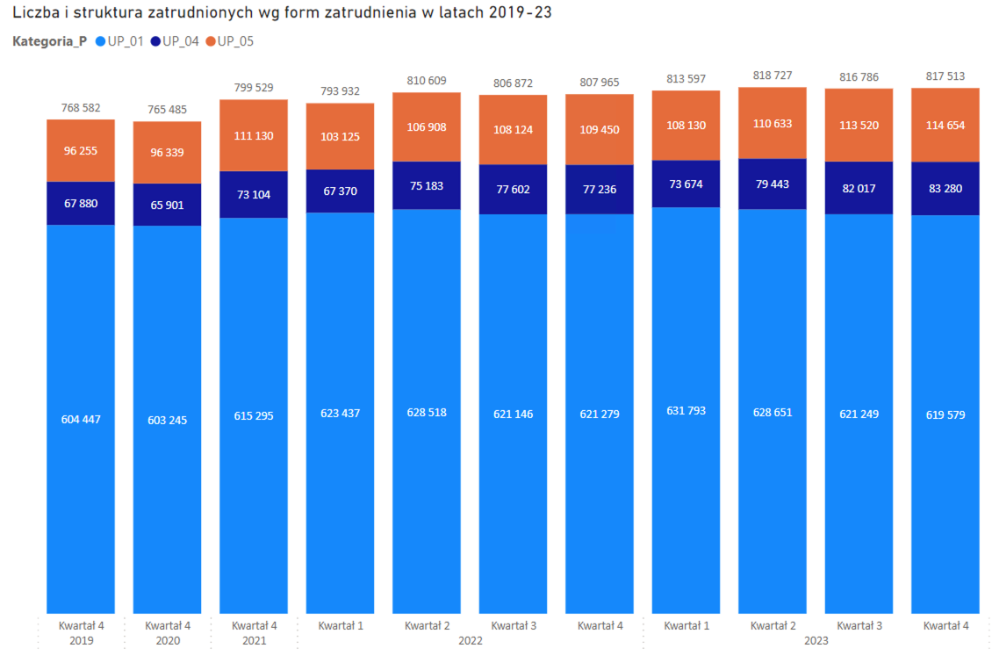
KRYZYSY A RYNEK PRACY
Liczbę zatrudnionych oszacowano na podstawie liczby osób, za które płatnicy odprowadzają składki na ubezpieczenia społeczne, odpowiednio do kodu ubezpieczenia UP_xx (zob. nota metodyczna) z zastrzeżeniem uwagi dotyczącej unikalności ubezpieczonego w ramach Działu PKD (zob. nota metodyczna).

Slide 8
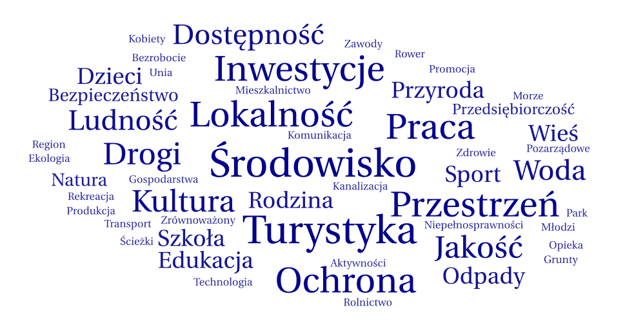
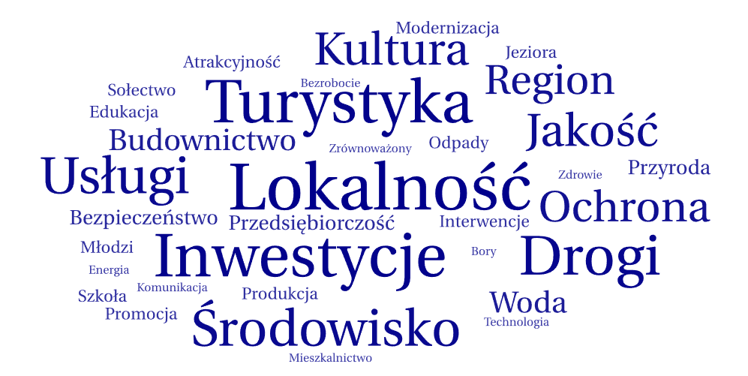
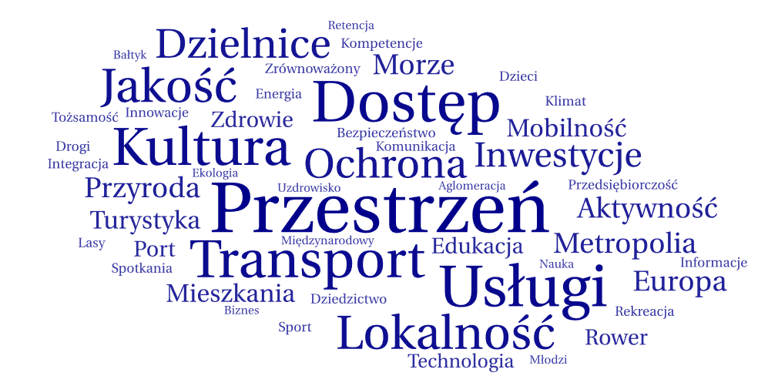
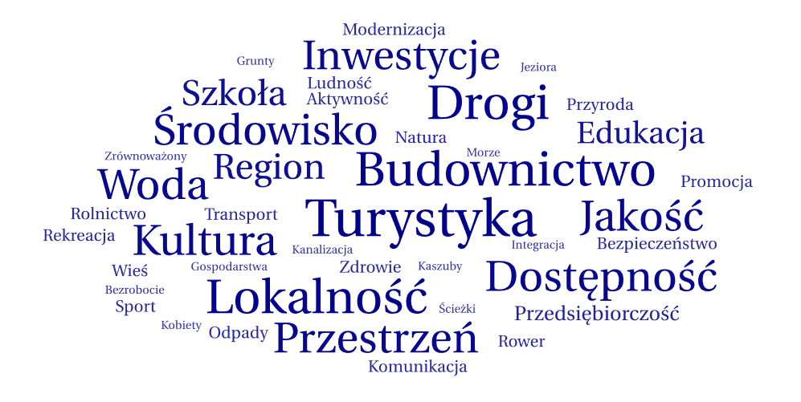
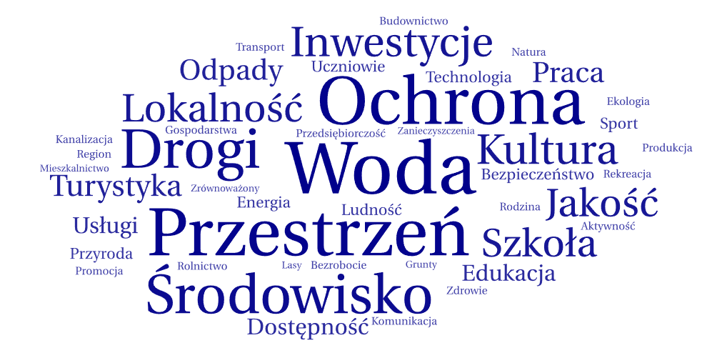
ANALIZA DOKUMENTÓW STRATEGICZNYCH
Subregion słupski
Subregion chojnicki
Subregionu trójmiejski
Subregion starogardzki
Subregion gdański
8

Slide 9
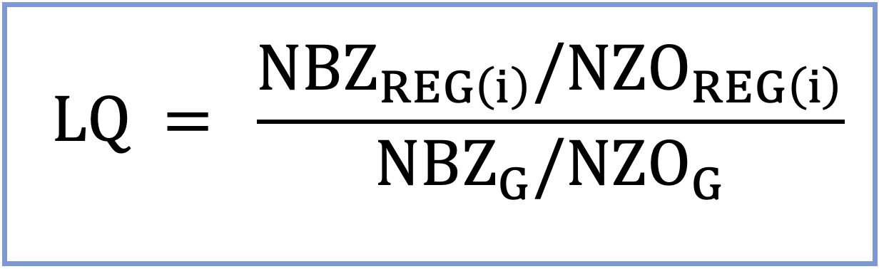
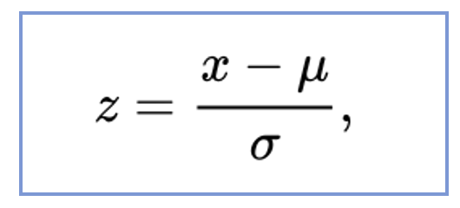
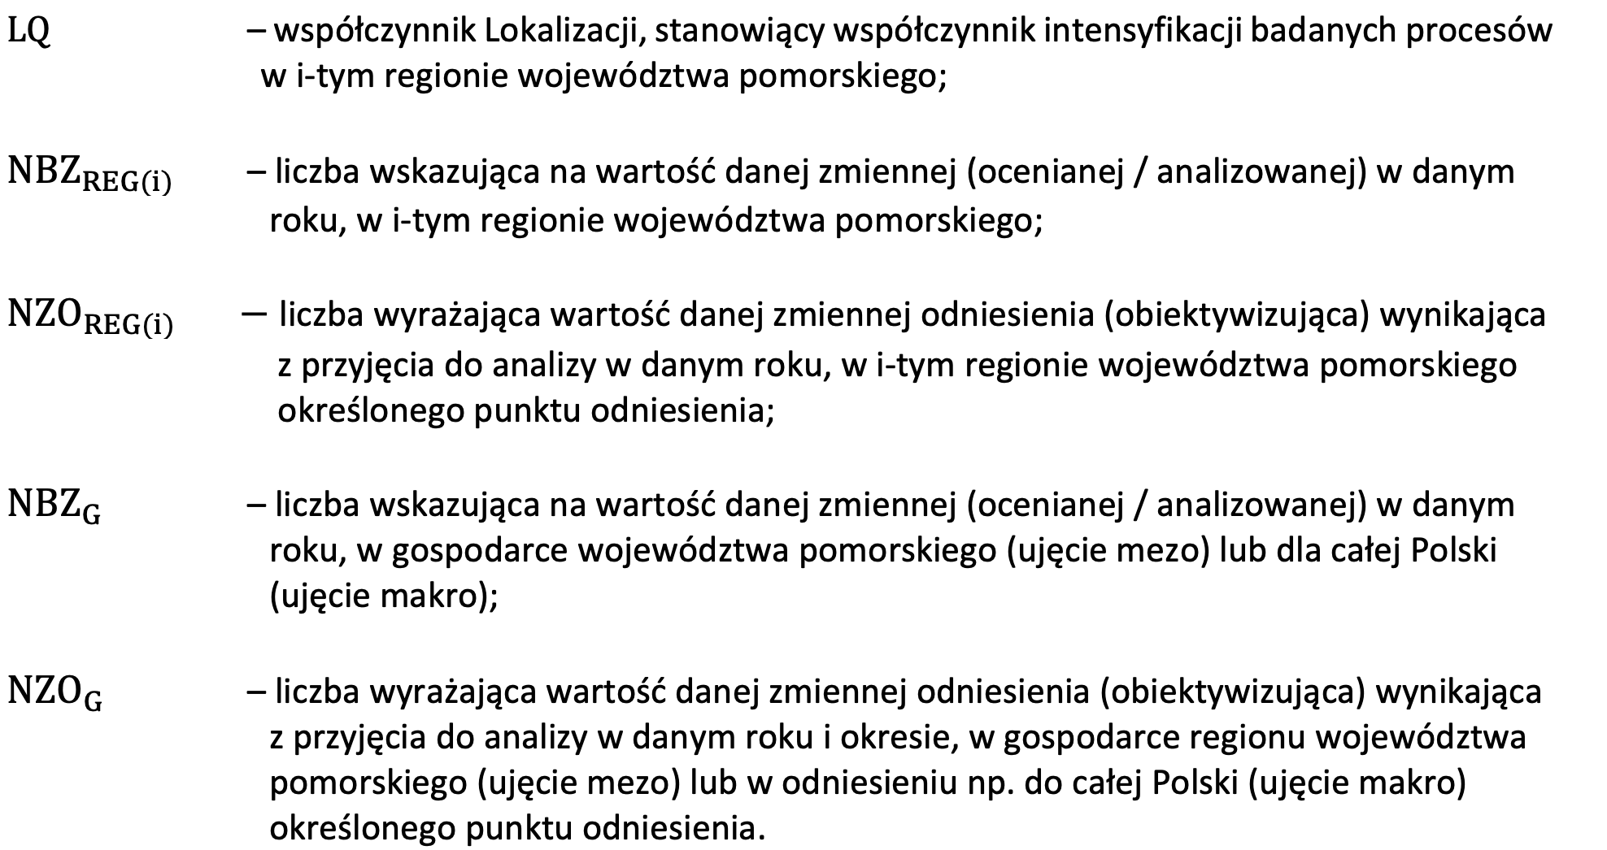
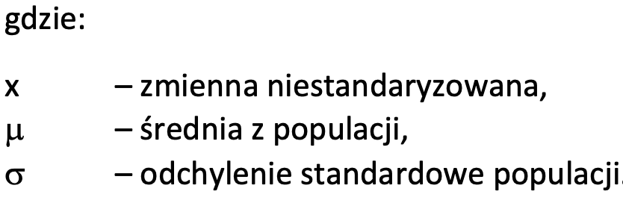
FORMUŁY NORMALIZACJI I PRZEKSZTAŁCEŃ DANYCH
9

Slide 10
ANALIZY WSPOŁCZYNNIKÓW LQ
Intensywność zatrudnienia (ZP) wg sekcji PKD i subregionów - LQ (stan na 31.12.2022)
10

Slide 11
WYBÓR KLUCZOWYCH BRANŻ - POZIOM SEKCJI PKD
Znak ∆ oznacza, że nazwy zostały skrócone w stosunku do obowiązującej klasyfikacji
11

Slide 12
DEKOMPOZYCJA SEKCJI C: PRZETWÓRSTWO PRZEMYSŁOWE
12

Slide 13
REKOMENDOWANE OBSZARY REGIONALNYCH SPECJALIZACJI
13

Slide 14
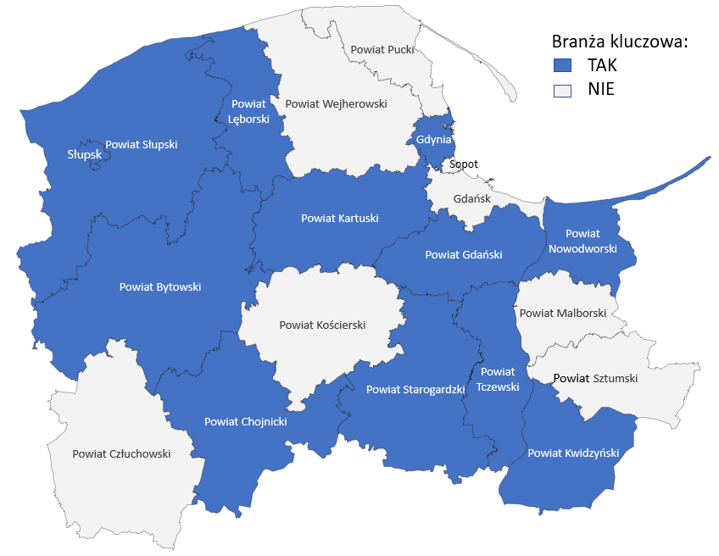
BRANŻA MASZYNOWO-METALOWA
14

Slide 15
FORMUŁY NORMALIZACJI I PRZEKSZTAŁCEŃ DANYCH
Koncentracja płatników i zatrudnienia:
Obliczono wartości LQ dla liczby ubezpieczonych w powiecie w 31.12.2022 - dla każdego działu PKD
Jeżeli > lub = 1,25: 2 pkt
Obliczono wartości LQ dla liczby płatników w powiecie na 31.12.2022 - dla każdego działu PKD
Jeżeli > lub = 1,25: 2 pkt
Obliczono dynamikę zmian zatrudnienia
Jeżeli > lub = 5,0% r/r: 1 pkt
Obliczono dynamikę zmian liczby płatników
Jeżeli > lub = 5,0% r/r: 1 pkt
Zsumowano punktację w macierzy działów PKD i powiatów
Zsumowano punktację działów wchodzących do branży i podzielono przez liczbę odpowiadającą max. liczbie punktów możliwych do uzyskania przy danej liczbie działów PKD w branży (l.dz. x 6 pkt)
Koncentracja mieszkańców wg działów PKD:
Odsetek mieszkańców pracujących w powiecie w działach PKD tworzących branżę, do ogólnej liczby pracujących mieszkańców w powiecie.
15

Slide 16
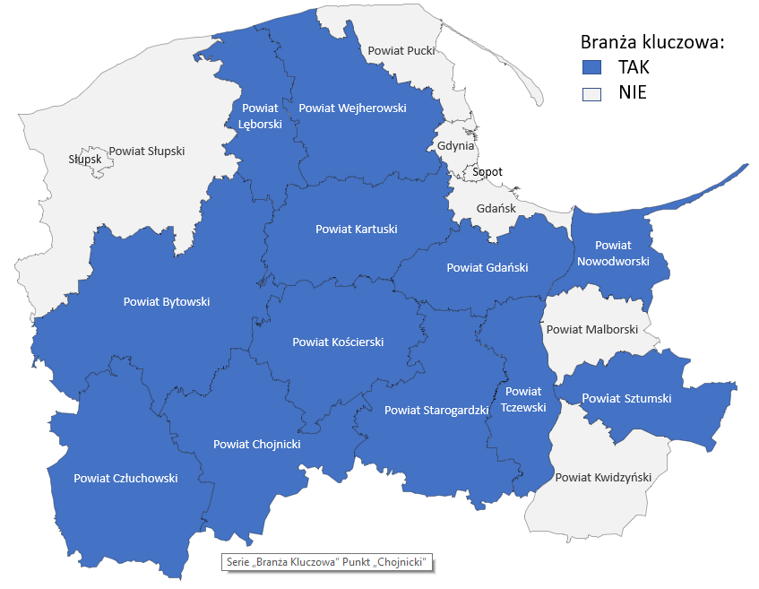
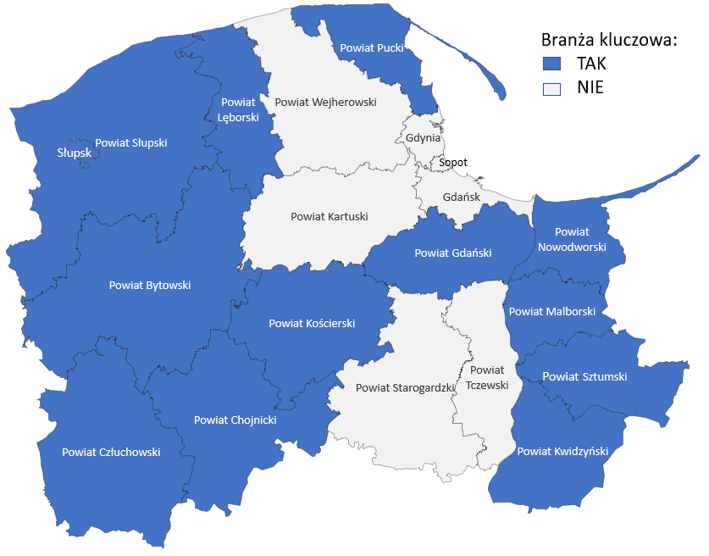
BRANŻA BUDOWLANA BRANŻA ROLNO-SPOŻYWCZA
16

Slide 17
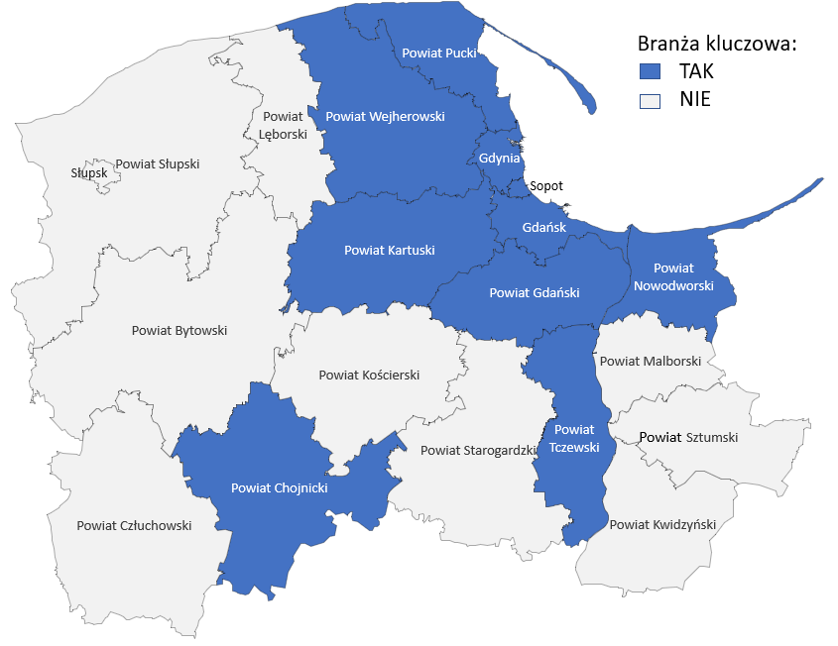
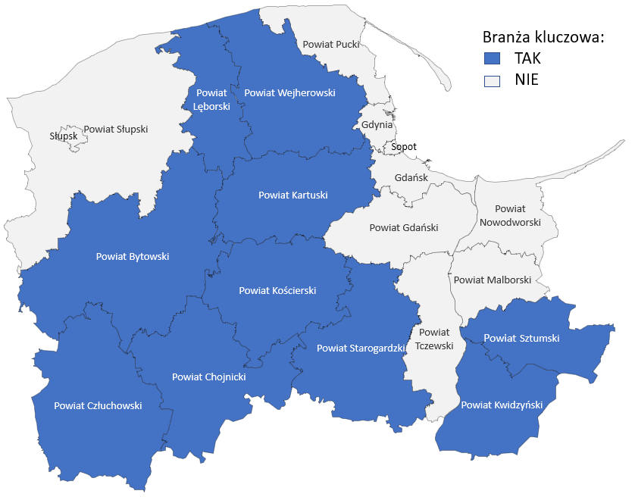
BRANŻA KREATYWNA BRANŻA DRZEWNO-MEBLARSKA
17

Slide 18
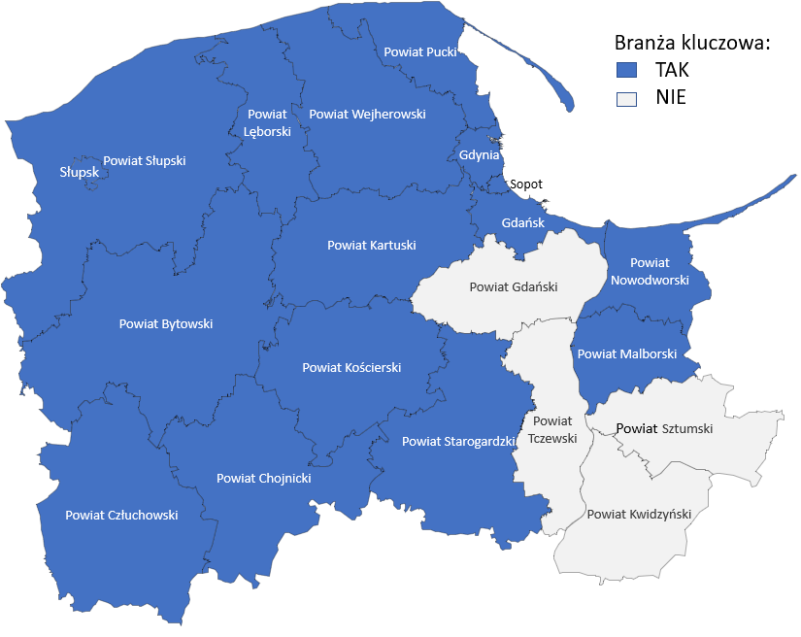
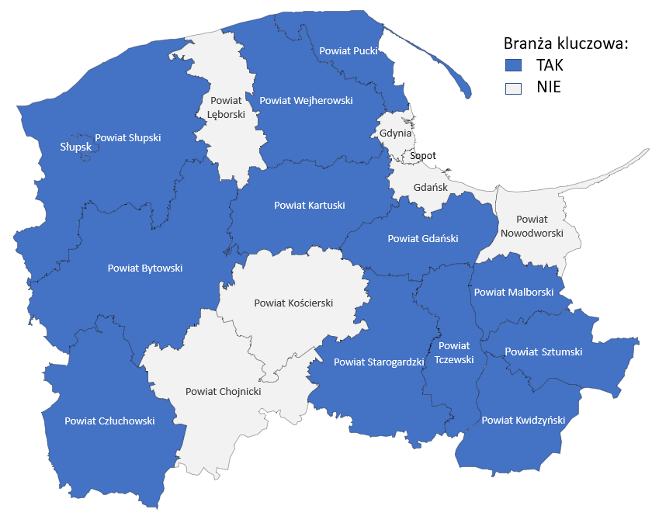
BRANŻA TURYSTYCZNA BRANŻA TWORZYW SZTUCZNYCH
18

Slide 19
WYBRANE WNIOSKI DOT. KIERUNKÓW WSPARCIA
zmniejszania pracochłonności i zwiększania automatyzacji procesów biznesowych, w szczególności w obszarach z rosnącym niedostatkiem pracowników;
podnoszenia kompetencji nauczycieli odpowiedzialnych za kształcenie regionalnych zasobów kadrowych, w warunkach dynamicznych zmian technologicznych, wzrostu zastosowań sztucznej inteligencji, itp.;
kształtowania wiedzy i postaw młodych ludzi, stanowiących kluczowy zasób dla wielu firm działających w województwie pomorskim, przy uwzględnieniu wielopokoleniowości rynku pracy;
uniezależnienia przedsiębiorców od odległych źródeł zaopatrzenia;
podnoszenia wartości użytkowej, estetyki, jakości i trwałości wytwarzanych produktów;
przeciwdziałania nadmiernej koncentracji pracowników u jednego pracodawcy w regionie, poprzez wzmacnianie oferty zatrudnienia w innych kluczowych branżach;
wprowadzania produktów wytwarzanych regionalnie na nowe rynki krajowe i zagraniczne.
19

Slide 20

Gdańsk, 03.06.2024
20

Slide 21
NOTA METODYCZNA
Rynek pracy w podregionach analizowany jest z perspektywy systemu ubezpieczeń społecznych (danych udostępnionych przez Zakład Ubezpieczeń Społecznych).
Analiza prezentowana w opracowaniu odnosi się do osób zarejestrowanych pod poszczególnymi kodami ubezpieczenia, wskazanymi
w treści Rozporządzenia Ministra Pracy i Polityki Społecznej z dnia 23 października 2009 r. w sprawie określenia wzorów zgłoszeń́ do ubezpieczeń́ społecznych i ubezpieczenia zdrowotnego, imiennych raportów miesięcznych i imiennych raportów miesięcznych korygujących, zgłoszeń́ płatnika, deklaracji rozliczeniowych i deklaracji rozliczeniowych korygujących, zgłoszeń́ danych o pracy
w szczególnych warunkach lub o szczególnym charakterze oraz innych dokumentów.
Dla zwiększenia czytelność analiz, przyjęto uproszczenie, że:
kod UP_01 odzwierciedla osoby zatrudnione na podstawie umowy o pracę,
kod UP_04 odzwierciedla osoby zatrudnione na podstawie umów cywilnoprawnych
kod UP_05 odzwierciedla osoby prowadzące działalność gospodarczą na podstawie wpisu do Centralnej Ewidencji Działalności Gospodarczej, wraz z osobami współpracującymi, oraz artystów, twórców i osoby wykonujące wolne zawody.
Unikalność ubezpieczonego w ramach działu PKD
Jeśli ubezpieczony był zgłoszony do ubezpieczenia przez kilku płatników składek, posiadających różne PKD w zestawieniu, został wykazany w każdym dziale PKD oddzielnie. Jeśli był zgłoszony do ubezpieczenia przez kilku płatników składek, posiadających to samo PKD w zestawieniu, został wykazany raz.
Przyporządkowanie „mieszkańców” – następuje na podst. miejsca zameldowania.
21

Slide 22
Gdańsk, 03.06.2024
22

Slide 23
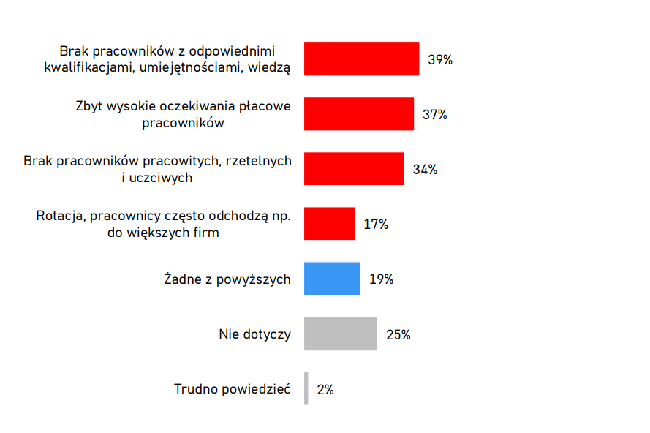

WYNIKI BADANIA MŚP
Wyzwania rynku pracy w opinii badanych przedstawicieli MŚP
Rynek pracy w województwie pomorskim to rynek pracownika. Co trzecia firma zgłosiła:
brak osób wykwalifikowanych;
zbyt wysokie oczekiwania płacowe;
W przypadku firm zatrudniających 10 i więcej osób problem deklaruje ponad 50% badanych.
Zaledwie 5% badanych planuje redukcję zatrudnienia, a 35% chciałoby je zwiększyć.
23

Slide 24
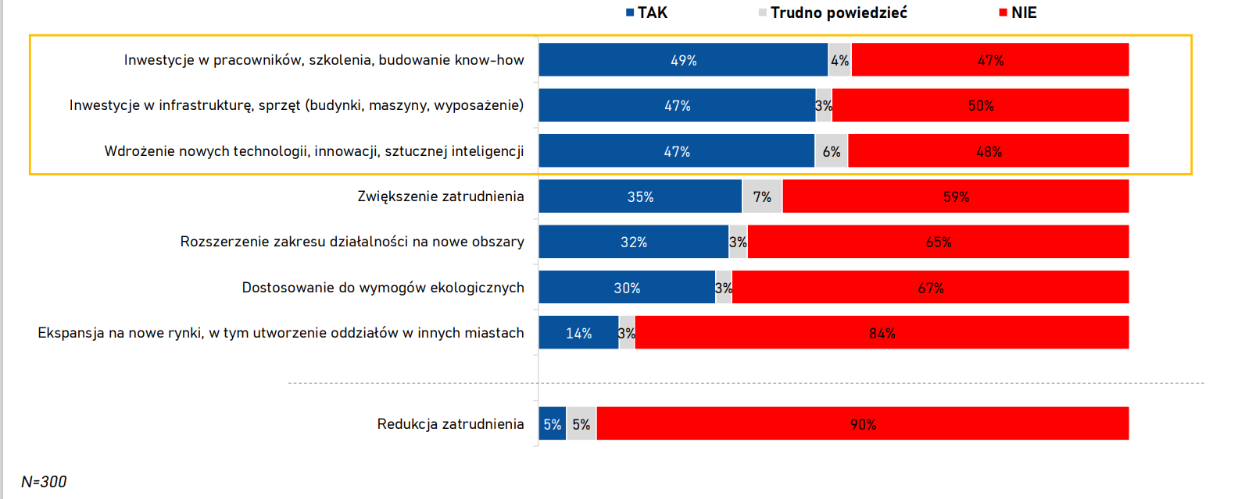

CELE BADANYCH MŚP NA NAJBLIŻSZE 3 LATA
24

Slide 25
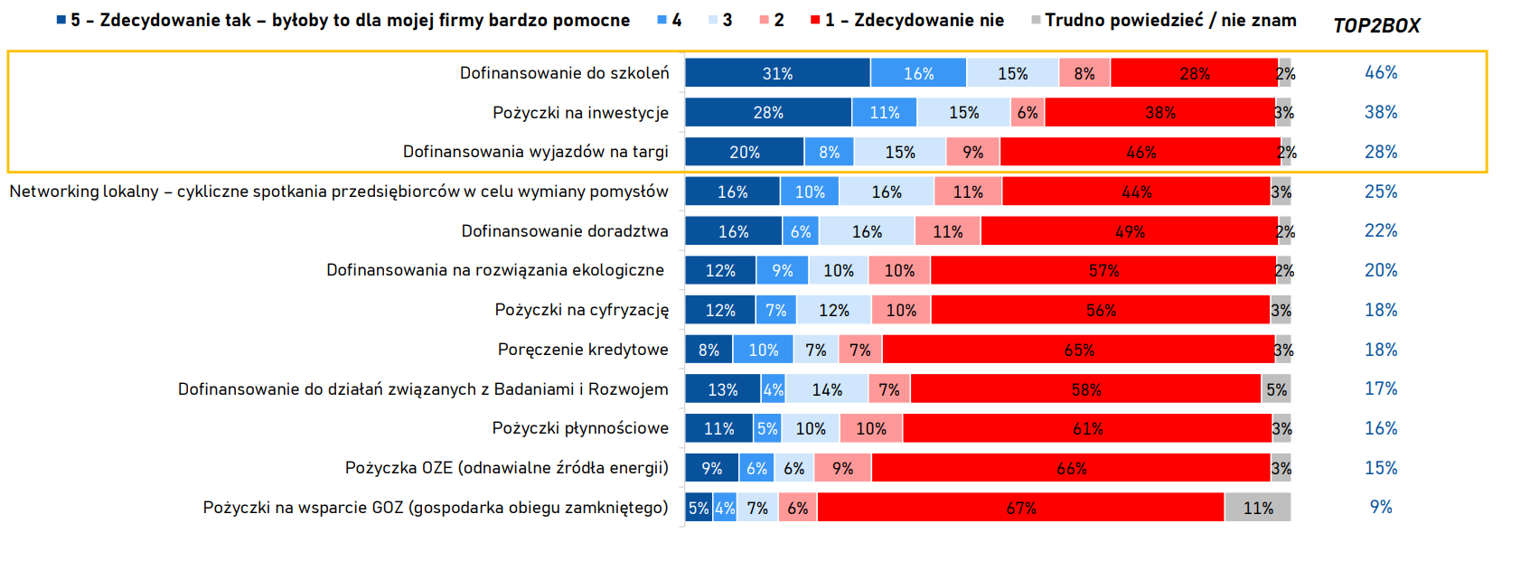
WYNIKI BADANIA MŚP
Zainteresowanie różnymi formami wsparcia wśród badanych MŚP
25

Slide 26
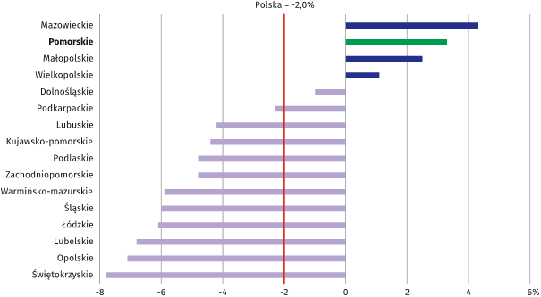
DEMOGRAFIA
Zmiana liczby ludności wg województw w latach 2011-2022 (Stan w dniu 31 grudnia)
26

Slide 27
ANALIZA DOKUMENTÓW STRATEGICZNYCH
Podsumowanie analizy SWOT – synteza dokumentów na poziomie województwa
Wspólne silne strony:
Dobra lokalizacja i dostępność komunikacyjna.
Bogate dziedzictwo kulturowe i przyrodnicze.
Wysokie poczucie bezpieczeństwa mieszkańców.
Wspólne słabe strony:
Infrastruktura drogowa i szlaki pieszo-rowerowe wymagające modernizacji.
Niewystarczające uzbrojenie terenów pod inwestycje.
Wspólne szanse:
Rozwój turystyki dzięki wykorzystaniu walorów środowiskowych i krajobrazowych.
Wzrost gospodarczy poprzez wsparcie lokalnej przedsiębiorczości.
Wspólne zagrożenia:
Sezonowość gospodarki, zwłaszcza w kontekście turystyki.
Presja na środowisko naturalne i konieczność jego ochrony.
27

Slide 28
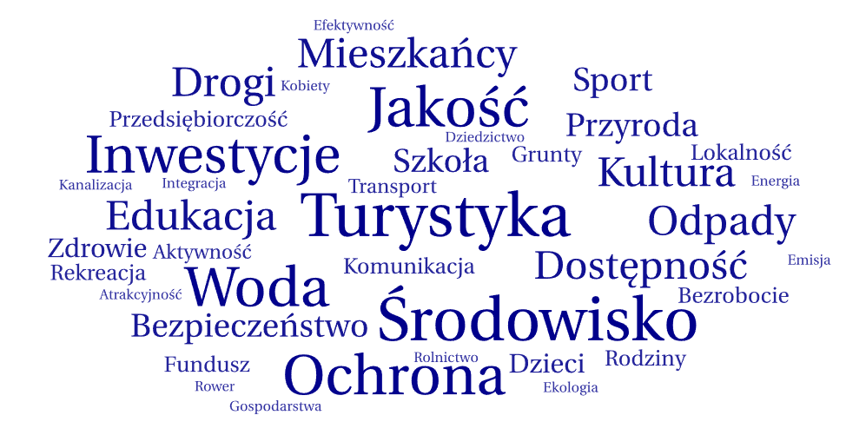
ANALIZA DOKUMENTÓW STRATEGICZNYCH
Mapa słów kluczowych dla województwa pomorskiego
28

Slide 29
ANALIZA WSPOŁCZYNNIKA LQ
Intensywność występowania płatników ZUS (AP) wg sekcji PKD i subregionów - LQ (stan na 31.12.2022)
29

